Slide 1
SuperStream-NX 最新情報説明会

Slide 2
ご挨拶
ＳｕｐｅｒＳｔｒｅａｍ営業本部
本部長
山田 英樹

Slide 3
1.AmazonビジネスのPeppol対応について
2.新リース会計基準に対する製品対応方針
3.SuperStream-NX勤怠管理のご紹介
4.営業よりご連絡
5.Q&A

Slide 5
SuperStream-NX 固定資産管理 新リース会計基準対応
※ 当資料の記載内容はあくまでも予定であり、予告なく変更する場合があります
ＳｕｐｅｒＳｔｒｅａｍ営業本部
ＳＳカスタマーサポート部
下和田 さや香

Slide 6
AGENDA
１．新リース会計基準対応スケジュール
２．借手リース会計処理の全体像とNXFAの対応について
３．NXFAにおける借手リース会計処理対応内容
１．リース／サービスの区分
２．使用権資産・リース負債の計上
３．使用権資産の償却・利息相当額の配分
４．リース契約条件の変更
５．申告調整
4．その他対応
5．2026年版（Ver2.9.0）へバージョンアップしない場合の新リース会計基準運用制限について

Slide 7
１．新リース会計基準対応スケジュール
SuperStream-NXFAの新リース会計基準対応は、フェーズを分けてリリースします
2025/4/1
2026/4/1
2027/4/1
2026/6/1
2026/11/X
（予定）
※2027年4月1日以降に開始する
連結会計年度及び事業年度の期首から強制適用
現行のリース会計基準（or 早期適用）
新リース会計基準 ※
フェーズ１
NXFA2026年度版定期出荷（Ver.2.9.0）
フェーズ２
掲載パッチ（Ver.2.9.x）
新リース会計基準の必要要件に対応
新リース会計基準としての運用は可能になります
新規帳票 ＋ リースの要望対応

Slide 8
２．借手リース会計処理の全体像と NXFAの対応について
リースの識別
リース・
サービスの区分
リース期間の
決定
使用権資産・リース負債の
計上
1
2
3
4
使用権資産の償却・利息相当額の配分
リース契約条件の変更
決算業務
申告調整
5
6
7
8

Slide 9
２．借手リース会計処理の全体像と NXFAの対応について
STEP 1
STEP 2
STEP 3
STEP 4
リースの識別
契約締結時に、当該契約が「リースを含むか否か」を判断します
リース・サービスの
区分
リースを含む契約について、「リースを構成する部分」と「リースを構成しない部分（サービス部分）」に区分します
リース期間の決定
「解約不能期間」に「借手が行使することが合理的に確実な延長オプション期間」と「借手が行使しないことが合理的に確実な解約オプション期間」を加えて決定します
使用権資産・リース負債の計上
リース開始日にリース料総額の現在価値で使用権資産・リース負債を計上します
NXFA対応 | 対応なし | 対応あり | 対応なし | 対応あり
３．NXFAにおける 借手リース会計処理対応内容 参照先 |  | １．リース/サービスの区分 |  | ２．使用権資産・リース負債の計上
※2025年版製品説明会資料からの変更
「独立価格」項目追加はなし
※2025年版製品説明会資料からの変更
「契約期間」項目の追加はなし

Slide 10
２．借手リース会計処理の全体像と NXFAの対応について
STEP 5
STEP 6
STEP 7
STEP 8
使用権資産の償却・利息相当額の配分
使用権資産の減価償却費と利息相当額を計上します
リース契約条件の変更
リース契約条件変更が生じた場合、独立したリースとして会計処理をするか、リース負債の見直しを行います
決算業務
リースに関する開示資料を作成します
申告調整
会計上の費用計上額と税務上の損金算入限度額の差額は申告調整を行います
NXFA対応 | 対応あり | 対応あり | 対応なし | 対応あり
３．NXFAにおける 借手リース会計処理対応内容 参照先 | ３．使用権資産の償却・利息相当額の配分 | ４．リース契約条件の変更 |  | ５．申告調整

Slide 11
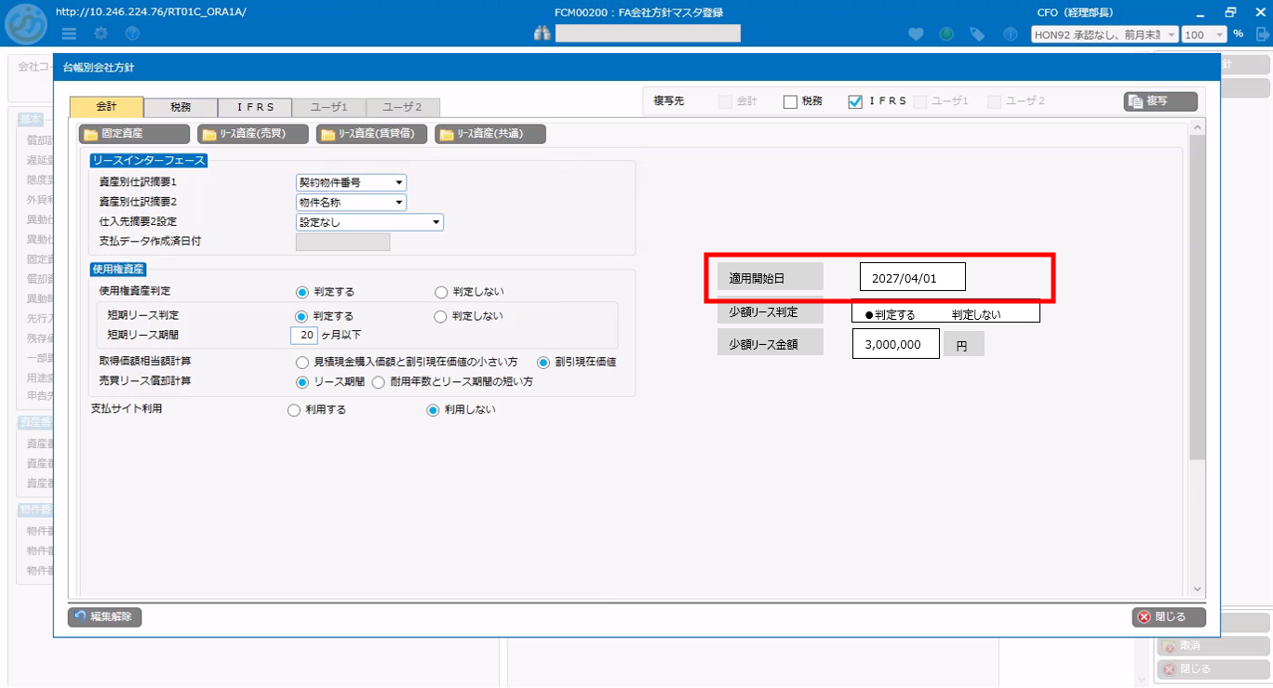
２．借手リース会計処理の全体像と NXFAの対応について
■FA会社方針マスタ
台帳別会社方針_リース資産共通
開発中
新リース会計基準を適用する場合は、適用開始日を入力します。
適用しない場合は、適用開始日は入力せずそのままご利用いただけます

Slide 12
３．NXFAにおける借手リース会計処理対応内容
１．リース/サービスの区分
対応内容
 | 要件 | 対応概要 | フェーズ１ | フェーズ２
1 | 会計処理の指定 | リースの入力・取込 リース会計処理区分を物件単位で設定できるようにし、 同一契約内で「リースを構成する部分」（リース）を売買物件として、「リースを構成しない部分」（サービス）を賃貸借物件として登録できるように対応 | 〇 | -
 |  | リースの入力・取込 少額資産の自動判定を追加 | 〇 | -
背景
・リースを含む契約について「リースを構成する部分」と「リースを構成しない部分」とに分けて会計処理を行う（会計基準28項）
・「リースを構成する部分」と「リースを構成しない部分」の金額は独立価格の比率で配分する（適用指針11項）

Slide 13
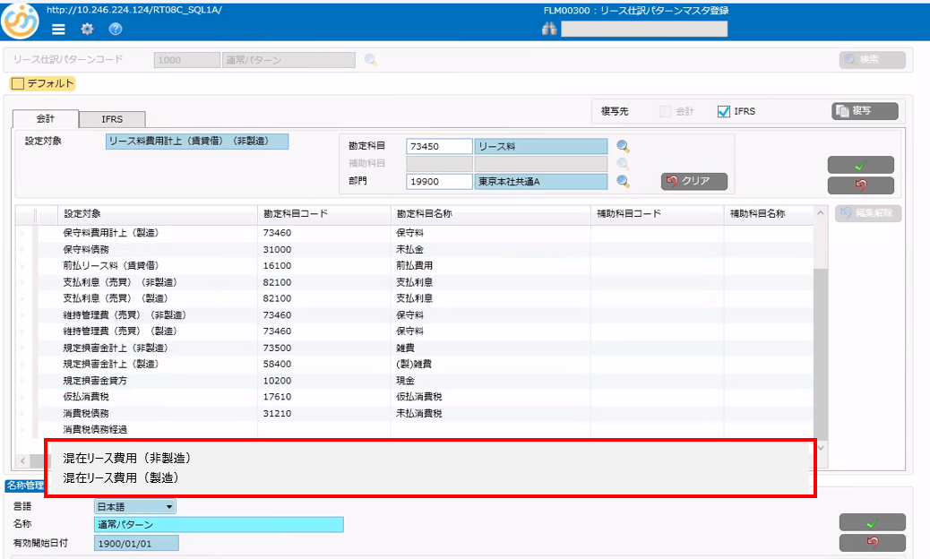
３．NXFAにおける借手リース会計処理対応内容
１．リース/サービスの区分
＜適用指針（設例７）前提条件＞
・リースを構成する部分：64,800千円
・リースを構成しない部分：16,200千円
・リース期間：５年
・契約対価：81,000千円 各半期末に8,100千円ずつ支払
■リース仕訳パターンマスタ
 | 仕訳
契約時 | 使用権資産 64,800千円 ／ リース負債 64,800千円 ※契約における対価のうち、リースを構成する部分に配分したリース負債 および使用権資産を計上する
支払時 （１回目） | リース負債 6,480千円（※１） ／現預金 8,100千円 費用 1,620千円（※２）
開発中
サービス費用（非製造）
サービス費用（製造）
※１ リース負債の返済額（64,800 千円×1 年/5 年×6 か月/12 か月＝6,480 千円）
※２ 契約における対価のうち、リースを構成しない部分に配分した金額
（16,200 千円×1 年/5 年×6 か月/12 か月＝1,620 千円）は、
サービス費用科目で計上します
リース仕訳パターンマスタに以下の科目を追加します
・サービス費用（非製造）
・サービス費用（製造）
「リースを構成しない部分」をサービス費用科目で計上します

Slide 14
３．NXFAにおける借手リース会計処理対応内容
２．使用権資産・リース負債の計上
対応内容
 | 要件 | 対応概要 | フェーズ１ | フェーズ２
1 | 取得価額相当額 | リースの入力・取込 税務台帳の取得価額相当額計算区分について 「見積現金購入価額と割引現在価値の小さい方」or「割引現在価値」を選択できるように対応 | 〇 | -
2 | 消費税の計上タイミング変更 | リース仕訳データ作成 オペレーティングリースの場合、リース取得仕訳では消費税を計上せず、 月々の支払仕訳作成時に計上するように対応 | 〇 | -
背景
・取得価格相当額の計算は、「割引現在価値と見積現金購入価格の小さい方」が廃止され割引現在価値のみとなりました
但し税務はこの改正の事実がないため従来通りとします（会計基準34項）
・令和７年度税制改正では、法人税法上、オペレーティングリース取引（資産の賃貸借のうちファイナンスリース取引以外のもの）は
これまで通り賃貸借処理を継続し、賃借料として債務が確定した事業年度毎にその確定額を損金算入する旨が示されました
消費税で法人税と同様に、会計上資産計上しても、従来通りオペレーティングリース取引ではリース料を支払うべき日に属する
課税期間において仕入税額控除を適用します

Slide 15
３．NXFAにおける借手リース会計処理対応内容
３．使用権資産の償却・利息相当額の配分
減価償却費の計算、割引率での現在価値計算、利息相当額の配分は既存機能にて対応済です
対応内容
 | 要件 | 対応概要 | フェーズ１ | フェーズ２
1 | 残存価額 | リースの入力・取込 残価保証額の設定がある所有権移転外ファイナンスリースについて、任意の残存価額が設定できるよう対応（※） | 〇 | -
※経過リース期間定額法は、2025/4/1より適用可能となるため、2025年度版にて事前対応を予定（ 2025年12月掲載予定）
背景
・所有権移転ファイナンスリースに係る使用権資産の減価償却費は、原資産を自ら所有していたと仮定した場合に
適用する減価償却方法と同一の方法により算定する（会計基準37項）
・所有権移転外ファイナンスリースに係る使用権資産の減価償却費は、原則として、借手のリース期間を耐用年数とし、
残存価額をゼロとする（会計基準38項）
・残価保証に係る借手による支払見込額が借手のリース料を構成するため、残価保証額を残存価額とする取扱いは廃止（会計基準BC48項）

Slide 16
３．NXFAにおける借手リース会計処理対応内容
３．使用権資産の償却・利息相当額の配分
償却方法は、原資産の所有権が借手に移転すると認められるか否かで異なります
リースの種類 | 所有権移転ファイナンスリース | 所有権移転外ファイナンスリース
償却方法 | 自ら所有していた場合の減価償却方法 （例：定額法、200%定率法など） | 定額法など、実態に応じたものを選択適用 （所有していた場合と同一にする必要はない）
耐用年数 | 経済的に使用可能と予測する期間 | 原則としてリース期間 （耐用年数の方が短い場合は耐用年数も可能）
残存価額 | 合理的な見積額 | ゼロ
残価保証額を残存価額とする取扱いは廃止となります

Slide 17
３．NXFAにおける借手リース会計処理対応内容
３．使用権資産の償却・利息相当額の配分
リース会計基準等では、以下の表のとおり、原則的な取扱いおよび簡便的な取扱いのいずれも
現行のファイナンスリースの定めと同様の扱いとします
＜利息相当額の配分方法＞
原則的な取扱い | 利息相当額の総額を借手のリース期間中の各期に利息法により配分する方法（※１）
簡便的な取扱い | 使用権資産総額に重要性が乏しいと認められる場合（※２）は、次のいずれかの方法を 適用することが可能です（※３） ① 借手のリース料から利息相当額の合理的な見積額を控除しない方法（利子込み法）。 この場合、使用権資産及びリース負債は、借手のリース料をもって計上し、支払利息は計上せず、 減価償却費のみ計上します ② 利息相当額の総額を借手のリース期間中の各期に定額法により配分する方法
※１企業会計基準第13号及び企業会計基準適用指針第16号におけるファイナンス・リース取引に関する定め並びにIFRS第16号の定めと同様となっています
※２使用権資産総額に重要性が乏しいと認められる場合とは、未経過の借手のリース料の期末残高の、当該期末残高、有形固定資産及び無形固定資産の期末残高の合計額
に占める割合が10パーセント未満である場合をいうとされています。また、連結財務諸表においては、当該判定を連結財務諸表の数値を基礎として見直すことがで
きるとされています
※３これらはIFRS第16号では設けられていない取扱いですが、実務の追加的な負担を軽減することを目的として企業会計基準適用指針第16号に定められたものであり、
実務において浸透していることから、リース会計基準等においても、これらの簡便的な取扱いを踏襲することとされています

Slide 18
３．NXFAにおける借手リース会計処理対応内容
４．リース契約条件の変更
対応内容
 | 要件 | 対応概要 | フェーズ１ | フェーズ２
1 | リース契約条件の変更 | リースの入力・取込 変更時の項目に「契約条件変更日」を追加 入力された場合はリース契約条件と判断し、変更日以降のリース債務・利息計算を行うように対応 | 〇 | -
 |  | リースの入力・取込 スケジュールの自動作成時、契約条件変更日以前のスケジュールはそのままとし、 それ以降のスケジュールを作成するように対応 | 〇 | -
 |  | リース仕訳データ作成 リース契約条件変更仕訳を作成するように対応 | 〇 | -
 |  | リースの各種帳票 契約条件変更したデータの出力に対応 | 〇 | -
 |  | 契約条件変更一覧表（新規追加機能） リース契約条件の変更前後で変更内容を確認する新帳票を追加 | - | 〇
背景
・リースの契約条件の変更（会計基準39項）
借手は、リース契約条件変更が生じた場合、次のいずれかを行います
（１）変更前のリースとは独立したリースとして会計処理
（２）リース負債の計上額の見直し
・リース契約条件の変更を伴わないリース負債の見直し（会計基準40項）
借手は、リース契約条件変更が生じていない場合で、次のいずれかに該当する場合は
リース負債計上額の見直しを行います
（１）借手のリース期間に変更がある場合
（２）借手のリース期間に変更がなく借手のリース料に変更がある場合

Slide 19
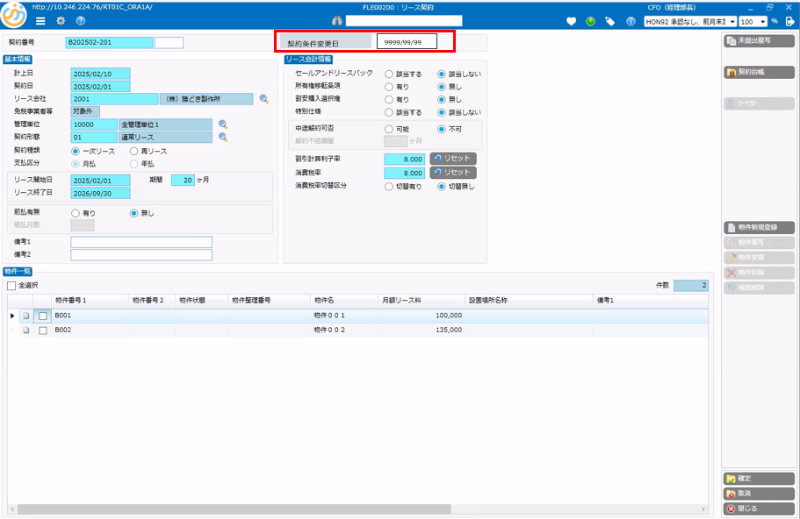
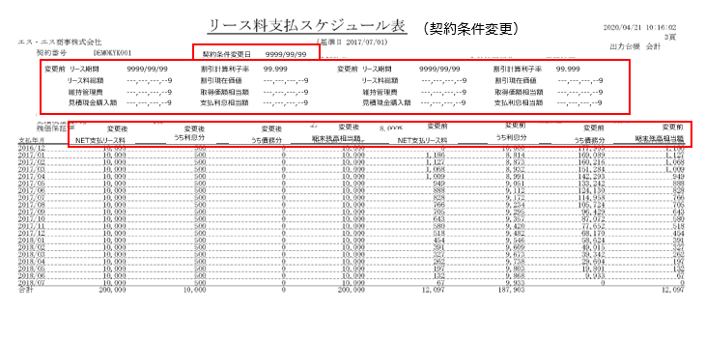
３．NXFAにおける借手リース会計処理対応内容
４．リース契約条件の変更
■リース契約（変更）画面
■新規帳票（契約条件変更一覧表）
契約条件変更一覧表
以下項目を追加します
・契約条件変更日
開発中
開発中
＜新規帳票の概要＞
・契約条件変更物件のみ出力対象とします
・契約条件変更日前後のリース債務と支払利息の金額と
それぞれの毎月の残高が確認できます

Slide 20
３．NXFAにおける借手リース会計処理対応内容
５．申告調整
対応内容
 | 要件 | 対応概要 | フェーズ１ | フェーズ２
1 | 申告調整の確認用帳票の追加 | リース契約台帳（新規追加機能） 台帳別に減価償却費やリース料を確認出来る新帳票を追加 | - | 〇
2 | リースの税務台帳対応 | リースの入力・取込 リースにおいて税務台帳を入力できるように対応し、 オペレーティングリースは会計：売買、税務：賃貸借で登録できるよう対応 | 〇※ | -
 |  | リースの各種帳票 税務台帳のデータを出力できるように対応 | 〇 | -
※2026年版（Ver2.9.0）定期出荷のモジュール内に税務台帳追加用スクリプトを同梱予定
バージョンアップ時には該当スクリプトを実施
背景
・オペレーティングリースは、法人税法では「債務の確定した金額のみ損金算入できる」旨が示され、
これまで通りの賃貸借処理が継続されることになりました
一方、新リース会計基準では売買処理され、使用権資産の減価償却や、
利息相当額の配分による費用計上が原則とされる会計上の取扱いとは不一致が生じることになります

Slide 21
３．NXFAにおける借手リース会計処理対応内容
５．申告調整
＜申告調整 例：前提条件＞
・リース料総額：6,000千円 ・リース料総額の割引現在価値：5,600千円
・リース期間：５年 ・年間リース料：1,200千円 ・年間リース料に含まれる利息相当額：200千円
 | 会計上 | 税務上
契約時 | 使用権資産 5,600千円 ／ リース負債 5,600千円 | 仕訳なし
リース料支払時 （1年目） | リース負債 1,000千円 ／ 現預金 1,200千円 支払利息 200千円 | 支払リース料 1,200千円 ／ 現預金 1,200千円
減価償却費 （1年目） | 減価償却費 1,120千円 ／ 使用権資産 1,120円 ※5,600千円（使用権資産）÷5年（リース期間）＝1,120千円 | 仕訳なし
＜申告調整＞
リース契約１年目における、「会計上の費用計上額」と「税務上の損金算入限度額」については以下の通りです
・会計上の費用計上額 200千円（支払利息）＋1,120千円（減価償却費）＝1,320千円（A）
・税務上の損金算入限度額 1,200千円（支払リース料）(B)
上記の差額（A-B）は、法人税法上の損金算入限度額を超過しているため別表四で申告調整（加算・保留）しなければなりません

Slide 22
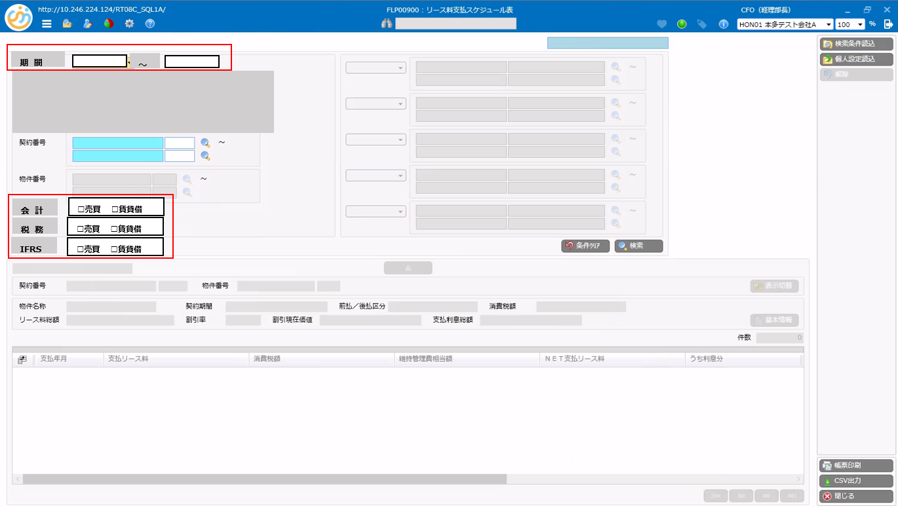
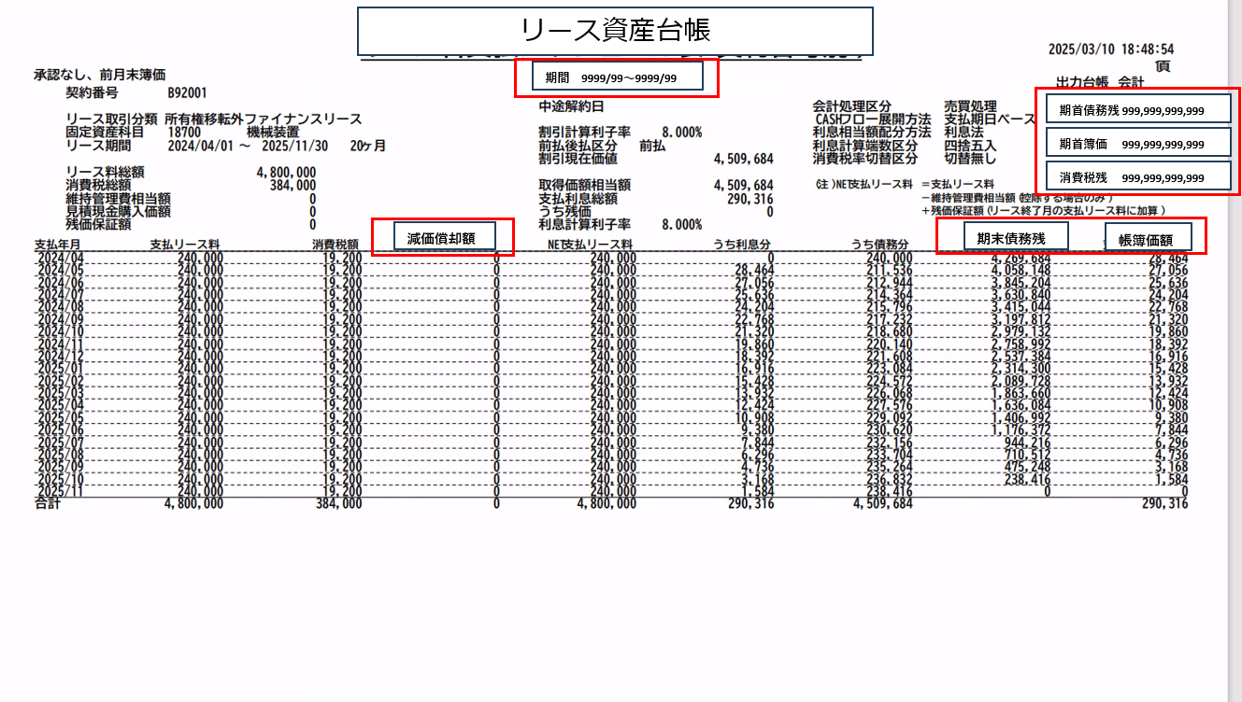
３．NXFAにおける借手リース会計処理対応内容
５．申告調整
■リース契約台帳 出力指示画面
■新規帳票（リース契約台帳）
リース契約台帳
開発中
開発中
オペレーテイングリースの内、少額リース・短期リースを除いたものを出力したい場合、会計売買＆税務賃貸借を指定します

Slide 23
４．その他対応
対応内容
 | 要件 | 対応概要 | フェーズ１ | フェーズ２
１ | 使用権資産の取得価額 | リースの入力・取込 付随費用や除去債務費用、インセンティブ等を明細として入力できるようにし、割引現在価値≠取得価額で登録できるように対応 | - | 〇
 |  | 固定資産仕訳データ作成 複数明細が存在する場合、本体リース以外は新たに追加する取得貸方科目で仕訳明細を作成するように対応 | - | 〇
２ | フリーレント機能 | リースの入力・取込 フリーレント期間を入力できるように対応 スケジュールの自動作成時、フリーレント期間を考慮するように対応 | - | 〇
 |  | フリーレント物件一覧表（新規追加機能） 支払と同時に費用計上の内訳と残額を確認できる帳票を新規追加 | - | 〇
 |  | リースの各種帳票 フリーレント期間を出力するように対応 | - | 〇
 |  | リース仕訳データ作成・リース支払データ作成 フリーレント期間を考慮した計上・支払仕訳の作成 | - | 〇
３ | リース帳票の強化 | リース債務内訳表 リース債務、消費税債務、税込リースを5年後まで年度別に出力できるように対応 | - | 〇
 |  | 賃貸借リース一覧表（新規追加機能） 短期リース、少額リース毎に支払リース料や未払いリース料を出力する新帳票を追加 | - | 〇
４ | 年次更新の償却不足調整処理 | 年次更新 償却額による償却過不足判定ではなく、帳簿価額による償却過不足判定に変更 | 〇 | -
 |  | 別表十六（内訳表） 年次更新の変更に合わせて出力内容を変更 | 〇 | -
※2025年版製品説明会資料からの変更 新規帳票「年度別リース負債内訳表（仮称）」追加はなし

Slide 24
５．2026年版（Ver2.9.0）へバージョンアップしない場合の 新リース会計基準運用制限について
注意
・本ご案内は 2025年版（Ver2.8.0）を前提としています。
2024年版（Ver2.7.0）以前への対応、ご案内はございません。
・2025年版（Ver2.8.0）においても、運用上かなりの制限が発生します。
また、運用案自体も実現が難しい可能性が考えられます。
安定した業務運用およびサポート対応のため、新リース会計基準を適用される場合には
早期のアップデートをご検討いただきますようお願い申し上げます。
・お客さま個々の実運用に沿った回避案につきましては、特約店さまでのご検証・ご確認をお願いいたします。

Slide 25
５．2026年版（Ver2.9.0）へバージョンアップしない場合の 新リース会計基準運用制限について
要件別一覧（1/2）
※運用難易度
 | 要件 | NXFA2026-06-01版（Ver.2.9）対応概要 | 非バージョンアップ時の運用制限及び運用案 | ※
1 | リースの税務台帳対応 | リースの入力・取込 ・リースにおいて税務台帳を入力できるように対応し、オペレーティングリースは会計：売買、税務：賃貸借で登録できるように対応 | ・税務台帳の管理は不可。会計と税務で異なるデータの登録はできないため、ファイナンスリースとして売買処理で登録し、税務の金額はシステム外で管理が必要 ※［別表十六］を含む法定帳票は手作業で作成する必要がある | 高
 |  | リースの各種帳票 ・税務台帳のデータを出力できるように対応 | ・会計と税務が同じ内容で登録されるため、税務台帳の出力時、条件指定等でシステム外で管理している資産の除外が必要 | 高
2 | 会計処理の指定 | リースの入力・取込 ・リース会計処理区分を物件単位で指定できるように対応し、同一契約内でリースを売買物件として、サービスを賃貸借物件として登録できるようにする ・少額資産の自動判定を追加 | ・同一契約内で売買物件と賃貸借物件を同時に管理することができないため、別契約として登録 ・少額資産の自動判定はできないため、入力者の判断が必要 | 低
3 | 取得価額相当額 | リースの入力・取込 ・税務台帳についても会社方針の取得価額相当額計算区分を指定できるようにし、「見積現金購入価額と割引現在価値の小さい方」or「割引現在価値」を選択できるように対応 | ・No.1と同様、会計と税務で異なる取得価額を設定することは不可なので、システム外で管理が必要 | 高
4 | 残存価額 | リースの入力・取込 ・残価保証額の設定がある所有権移転外ファイナンスリースについて、任意の残存価額が設定できるように対応 | ・2025年12月に掲載予定の経過リース期間定額法対応のパッチを適用することで、所有権移転外ファイナンスリースの残存価額を0円まで引き下げた入力が可能 ※2025年度版のみパッチ提供 | 低
5 | 消費税の計上タイミング変更 | リース仕訳データ作成、リース支払データ作成、固定資産仕訳データ作成 ・オペレーティングリースの場合、リース取得仕訳では消費税を計上せず、月々の支払仕訳作成時に計上するように対応 | ・消費税を打消す仕訳を手作業で作成し、毎月、消費税を振り替える仕訳も作成する。 | 高

Slide 26
５．2026年版（Ver2.9.0）へバージョンアップしない場合の 新リース会計基準運用制限について
要件別一覧（2/2）
※運用難易度
 | 要件 | NXFA2026-06-01版（Ver.2.9）対応概要 | 非バージョンアップ時の運用制限及び運用案 | ※
6 | リース契約条件の変更 | リースの入力・取込 ・変更時の項目に「契約条件変更日」を追加。入力された場合はリース契約条件と判断し、変更日以降のリース債務・利息計算を行うように対応 ・スケジュールの自動作成時、契約条件変更日以前のスケジュールはそのままとし、それ以降のスケジュールを作成するように対応 | ・リース料・リース期間の変更は、支払スケジュールを変更した上で、利息と債務の差異を調整するための仕訳を手作業で作成 ※Rings-FAQ000015912を参照 ただし、割引率の変更は対応不可 ・自動作成には対応していないため、支払スケジュールは手入力 | 高
 |  | リース仕訳データ作成 ・リース契約条件変更仕訳を作成するように対応 | ・リース契約条件変更仕訳は作成されない | ー
 |  | リースの各種帳票 ・契約条件変更したデータの出力に対応（「契約条件変更日」の出力など） | ・項目が追加されないため、出力不可 | ー
 |  | 契約条件変更一覧表 ・リース契約条件の変更前後で、どう変わったかを確認する新帳票を追加 | ・変更前に［支払スケジュール表］を出力しておき、変更後のものと比較 | 低
7 | 年次更新の償却不足調整処理 | 年次更新 ・会計、税務で取得価額が異なる資産について、帳簿価額による償却過不足判定に対応 | ・会計と税務で同一の金額が設定されるため、システム上は償却不足調整はされないが、システム外で管理している税務の償却額を手作業で調整する必要がある | 高
 |  | 別表十六・別表十六内訳表 ・年次更新の変更に合わせて出力内容を変更 | ・税務台帳の金額をシステム上で管理できないため、オペレーティングリースが含まれる場合、［別表十六］［別表十六内訳表］は手作業で作成 | 高

Slide 28
SuperStream-NX勤怠管理のご紹介
ＳｕｐｅｒＳｔｒｅａｍ営業本部
ＳＳ技術支援部
村井 美咲

Slide 29
01
製品概要
02
製品の特長やポイント
03
まとめ

Slide 30
01 製品概要

Slide 31
勤怠管理システムフロー
（個人情報／異動情報／組織情報）
人事管理・給与管理
全体設定
休暇管理
アラート設定
各種帳票・検索・集計
給与管理（勤怠集計データ）
・会社設定
・権限グループ設定
・メニュー権限設定
・休暇区分設定
・有給休暇付与
・特別休暇付与
・有給休暇管理簿
・代替休暇申請/承認
・休暇取得状況一覧
・休暇台帳
・残業アラート
・予定未入力アラート
・実績未入力アラート
・予定未承認アラート
・実績未承認アラート
・代替休暇未承認アラート
・年次有給休暇未承認アラート
・各種アラート一覧/登録
・アラート履歴一覧
・勤怠計画表（帳票）
・勤怠状況一覧
・入力承認履歴一覧
・勤務報告書
・残業命令書
・勤務実績検索
・勤務実績集計/日時集計
・勤務実績推移表
・法定外労働状況一覧
・遅早欠勤一覧
承認設定
・承認ランク設定
・承認設定/一覧/登録
・承認者未設定一覧
打刻管理
勤怠管理
締め処理・データ連携
・ICカード打刻
・打刻情報詳細
・日付打刻データ
・ICカード管理
・勤怠計画/計画表入力 ・Web打刻/勤怠実績登録 ・勤怠区分詳細
・勤怠申請入力/一括入力 ・勤怠申請状況一覧
・勤怠申請承認/実績承認 ・勤怠区分一覧/登録
・勤怠ロック
・締めデータ出力設定
・締めデータ
・日次勤怠実績データ
・日次時間内休憩データ
従業員・組織情報
工数管理
掲示機能
・個人設定
・組織図/部署管理
・役職設定
・社員区分設定
・社員等級区分設定
・社員汎用区分設定
・個人連絡先一覧/登録
・ﾌﾟﾛｼﾞｪｸﾄ実績工数一括登録 ・ﾌﾟﾛｼﾞｪｸﾄ実績承認
・ﾌﾟﾛｼﾞｪｸﾄ別勤務時間 ・ﾌﾟﾛｼﾞｪｸﾄ作業日報（帳票）
・ﾌﾟﾛｼﾞｪｸﾄ別集計 ・日次ﾌﾟﾛｼﾞｪｸﾄ稼働データ
・月次ﾌﾟﾛｼﾞｪｸﾄ稼働データ ・ﾌﾟﾛｼﾞｪｸﾄ一覧/登録
・ﾌﾟﾛｼﾞｪｸﾄ稼働要員一覧/稼働要員設定
・ﾌﾟﾛｼﾞｪｸﾄ検索 ・作業分類管理 ・ﾌﾟﾛｼﾞｪｸﾄ汎用区分管理
・お知らせ登録
安否確認
・安否連絡要求・配信履歴一覧
・安否報告・安否報告状況一覧

Slide 32
02 製品の特長やポイント

Slide 33
勤怠管理の特長
特長1
特長2
特長3
特長1
打刻管理
労務管理
工数管理
いつでもどこでも
打刻・申請・勤務状況確認
気づきを与える
豊富なアラート/Todoリスト
リアルタイムな作業管理で
生産性向上

Slide 34
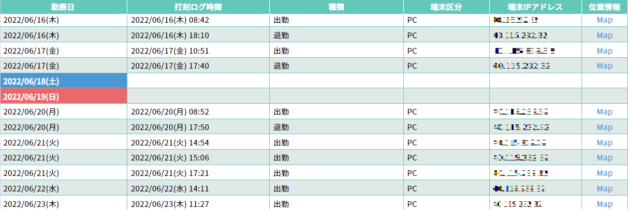
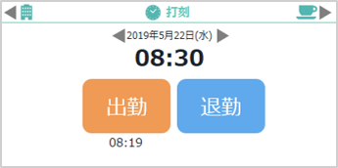
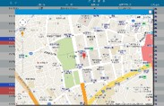
勤怠管理の特長
特長1 打刻管理
様々な打刻方法に対応しています。打刻情報は勤怠管理システム上で、
照会・確認・出力が可能です
打刻
照会
運用/環境に合わせた打刻方法を選択
実績を端末情報と併せて一覧表示
WEB打刻
インターバル
勤務対応
USB型ICカードリーダー
位置情報を
MAP表示
出力/連携
打刻情報を出力・給与システム連携
スマホ打刻
位置情報（GPS）
取得可能
任意の部門/PJ/期間
等で絞込可能
その他打刻機器連携
その他勤怠システムとファイル連携も可
SuperStream-NX給与管理と自動連携

Slide 35
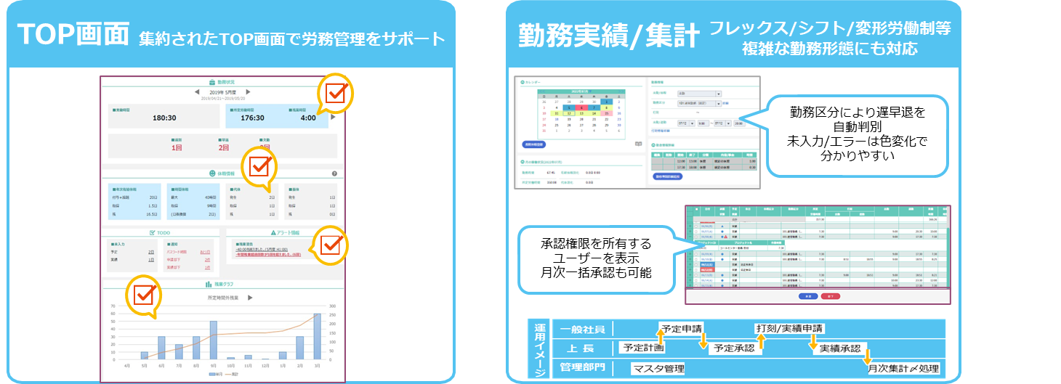
勤怠管理の特長
特長2 労務管理
様々なアラートを通知することで危機を事前に察知できます。過重労働者等、
健康に配慮するための判断材料としてご活用いただくことが可能です

Slide 36
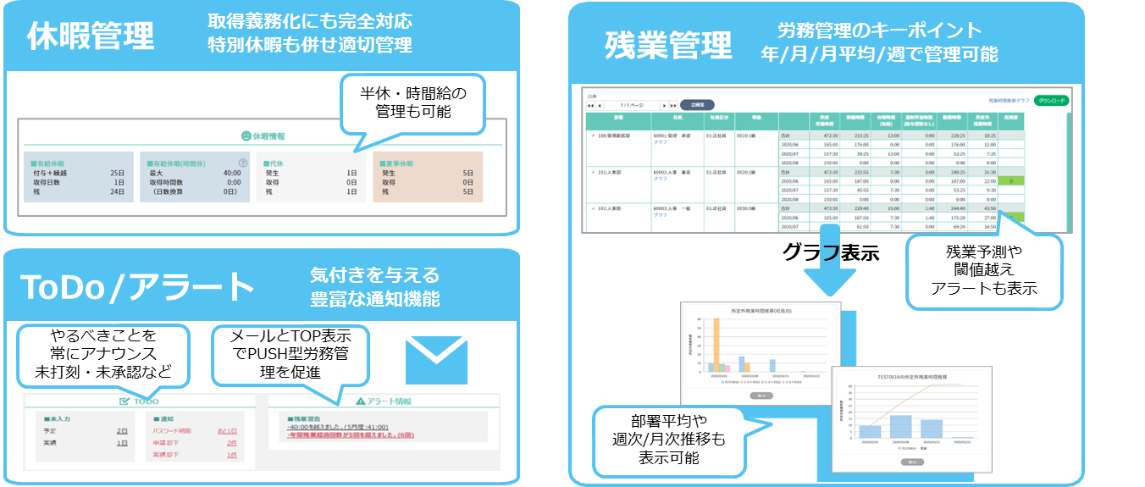
勤怠管理の特長
特長2 労務管理
様々なアラートを通知することで危機を事前に察知できます。過重労働者等、
健康に配慮するための判断材料としてご活用いただくことが可能です

Slide 37
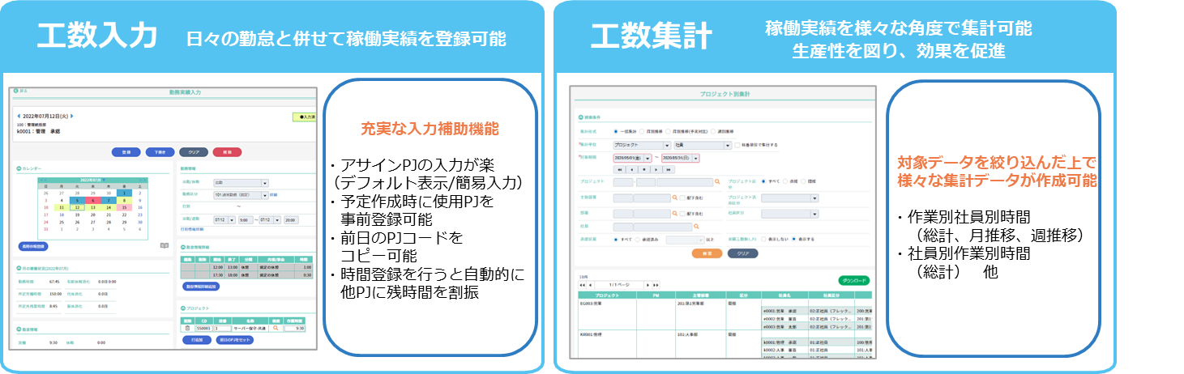
勤怠管理の特長
特長3 工数管理
プロジェクト管理システムとの連携はもちろん、作業内訳を管理することで、
どのくらいの生産性が図られたかを確認するための情報として活用可能です

Slide 38
導入実績
導入事例：A社
SS勤怠管理 導入前
SS勤怠管理 導入後
・勤怠入力の不自由さ
・操作画面が分かりにくい
・複雑な承認処理
UIが見やすく非常に使いやすい
スマホでどこでも勤怠入力（追加料金なしで利用可能！）
承認機能がシンプルで使いやすい
会社情報
勤怠入力・承認負担を大幅削減
資本金 ：220億円
売上高 ：731億円
従業員数 ：1,141人(2025年4月時点)
業種 ：通信事業

Slide 39
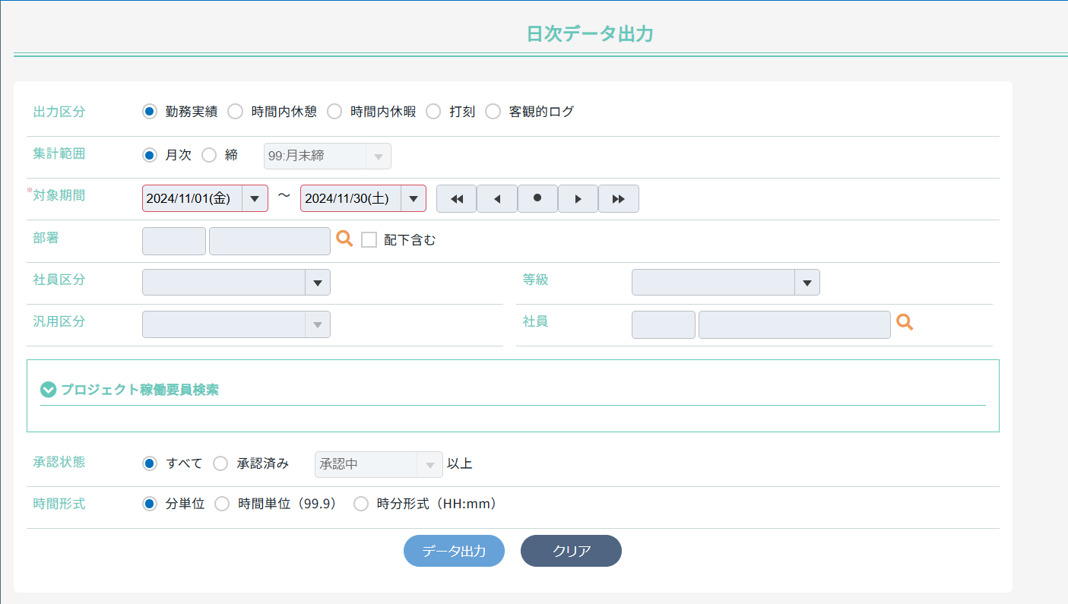
最新情報機能
客観的ログデータの連携
PCのオン/オフや入退館時間などの情報を客観的な記録として使用する場合に、
API連携を行いNX勤怠管理上で保存できます
客観的ログの出力が可能
ON/OFF
API連携
打刻と客観的ログの
乖離チェックが可能
PCのON/OFF
データ

Slide 40
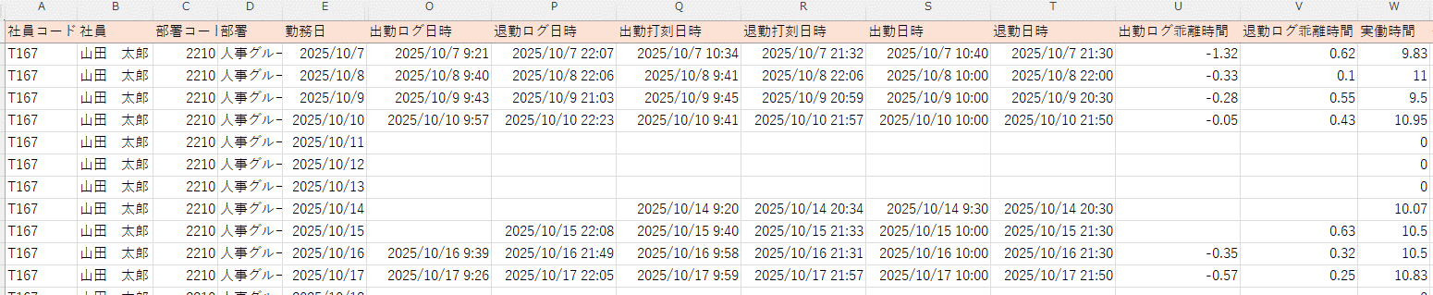
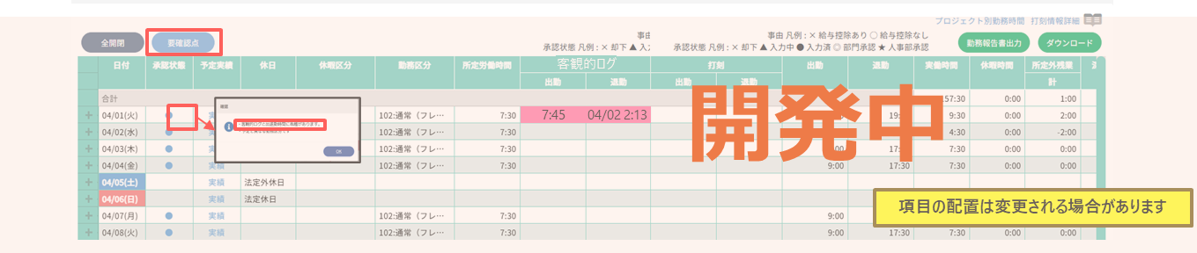
最新情報機能
客観的ログデータの連携
【客観的ログデータ出力イメージ】
【2026年以降予定：勤務実績一括入力画面イメージ】

Slide 41
03 まとめ

Slide 42
まとめ
特長１
Web打刻/スマホ打刻に対応
運用/環境に合わせた打刻方法を選択可能
打刻管理
アラートなど集約されたTOP画面で労務管理をサポート
フレックス/シフト/変形労働制など複雑な勤務形態にも対応
有給休暇取得義務化に対応。特別休暇も合わせ適切管理可能
気づきを与える豊富な通知機能
残業管理は年/月/月平均/週で管理可能（アラート機能あり）
特長２
労務管理
特長３
日々の勤怠と併せ稼働実績を登録可能
稼働実績を様々な角度で集計可能
工数管理

Slide 44
営業よりご連絡
ＳｕｐｅｒＳｔｒｅａｍ営業本部
ＳＳ営業部
吉川 武宏

Slide 45





2025年度の重点施策
2025年度の注力オプション製品
SuperStream-NX勤怠管理 単独販売開始
給与管理を購入前提としておりましたがこの条件を外し、
2025年6月より勤怠管理単独での提供を開始しております
SuperStream-NX Cloud パートナーさま向けデモ環境ご提供
パートナーさま向けデモ環境を有償にてご提供いたします
AI-OCR
デジタルインボイス
AI-OCR
EI
AI-OCR(請求書)
デジタル
インボイス
AI-OCR
AI-OCR(請求書明細)

Slide 46
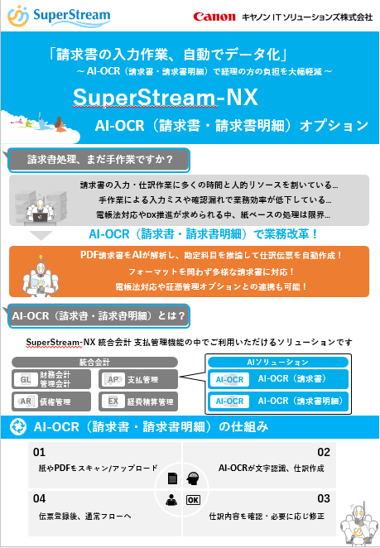
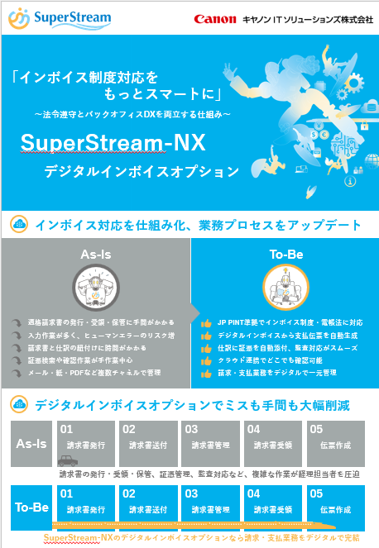
提案コンテンツのご紹介
「AI-OCR」「デジタルインボイス」の拡販に向けて
営業活動に活用いただくための販促用資料をご用意しております。
ご活用の程宜しくお願いいたします。
また、製品学習会も開催いたしますのでお申し付けください。
（リリース済み販促用資料）
勤怠管理システムご紹介
APIサービス「入力・伝票・債権管理 -3つの業務が、APIでここまで変わる」
外貨管理支払機能のご紹介
2027年適用開始！新リース会計基準対応

Slide 47
各種製品のトライアルについて
SuperStreamでは、パートナーさまの提案活動をより強力にサポートするため、各種製品の
トライアル版をご用意しております。
実際の操作感や導入効果を体感いただくことで、より確度の高い提案につなげていただけます。
製品名 | トライアル期間 | 必要書類
AI-OCR | ３か月 | ・発注書
アマノタイムスタンプ | ２か月 | ・アマノタイムスタンプサービス3161トライアル プログラム申込書
証憑管理オプション/ 証憑管理e文書対応オプション | ２か月 | ・発注書
デジタルインボイス オプション | １年 | ・発注書 ・デジタルインボイス利用申込書

Slide 48
SuperStream-NX 勤怠管理 パートナーさま向け検証環境
勤怠管理の単独販売開始にあわせて、パートナーさま向けの検証環境をご提供しております
是非ご活用ください。
■概要
50ユーザー分が付与されます。
勤怠管理、工数管理どちらも利用可能です。
初回契約時にデモデータの有無を選択できます。初回契約以降は、デモデータの差し替え等はいたしません。
パッチは自動適用されます。
パートナーさま向けの検証環境となりますのでエンドユーザーは利用できません。
■ご提供価格
製品名 | パートナーさま提供価格（年額、税別）
パートナーさま用検証環境 | \90,000

Slide 49
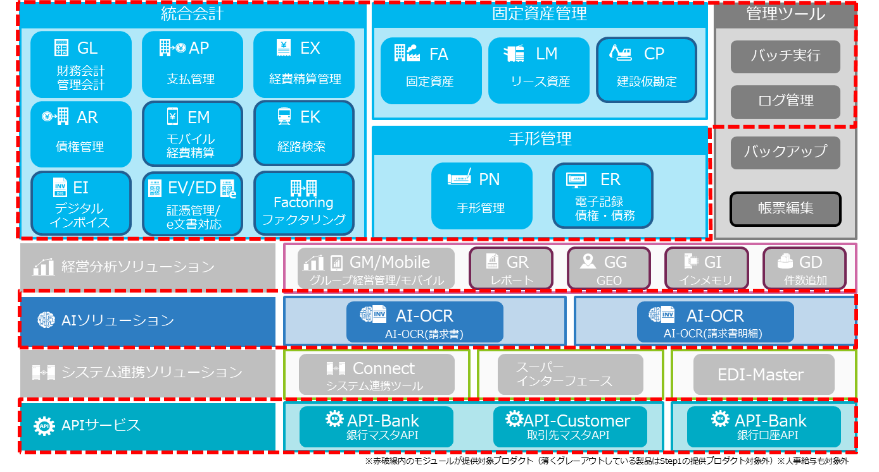
SuperStream-NX Cloud パートナーさま向けデモ環境 概要
提供サービス
利用用途に合わせた提供
短期（2週間）
年間
接続方法
ニーズに合わせた提供
短期：インターネット接続のみ
年間：インターネット接続、
VPN接続、専用線
対象プロダクト
サービス価格
内容 | 価格（税別） | 備考
短期（2週間） | \180,000
年間（証憑なし） | \1,500,000 | 初期構築費（10万円～）
年間（証憑あり） | \2,400,000

Slide 50

簡易導入サンプルマスタ（統合会計・固定資産管理）
簡易導入サンプルマスタ(統合会計・固定資産)とは
中小規模のお客さまで統合会計・固定資産をご利用いただく前提で、機能を絞って導入いただく際に必要となる
マスタをサンプルとして提供しています。
目的・利用用途
簡易導入サンプルマスタは以下の目的・用途でご利用いただくことを想定しております。
短期間でコストをかけずに導入したい
マスタの標準テンプレートとして利用したい
導入手順の参考情報として利用したい
導入支援メンバーの社内教育に利用したい
ダウンロード情報
簡易導入サンプルマスタは以下からダウンロードすることが可能です。
PAL＞パートナー様資料＞技術支援資料
https://www.superstream.canon-its.co.jp/pal/nx_dl9

Slide 51
ご連絡事項
価格改定につきまして
2025年4月より、一部製品の保守料率及びNX Cloudの利用料金を値上げいたしました。
引き続きお客さまへのご案内を宜しくお願いいたします。
電債管理システムへの切替に関して
2026年8月1日より電債管理システムをリリースします。
リリースに伴い、パートナーさまからご質問をいただいている手形管理システム＋電債オプションから
電債管理システムへ切り替える場合のライセンス数の引継ぎや手続き方法についてご案内します。
■ライセンス数について
ユーザー数は電債オプションのライセンス数を引き継ぎます。
（例）手形管理システム8ユーザー＋電債オプション5ユーザーを持っていた場合、電債オプションの5ユーザーを
電債管理システムのライセンス数とします。
■手続き方法について
2026年8月1日、切替のシートを追加した発注書をPALに掲載いたします。発注書の提出をもちまして切替処理をさせていただきます。
※切替の場合は、電債管理システムのライセンス自体の購入は不要です。

Slide 52
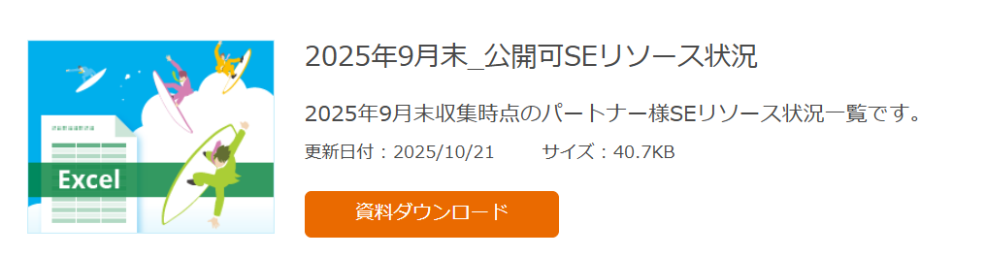
ご連絡事項
SEリソース確認シート
SEの皆さまのスキル、空き状況の情報資料を公開しております。
紹介してほしいパートナーさまがございましたら弊社技術支援部までお問い合わせください。
ダウンロード
PAL＞パートナー様資料＞技術支援資料
https://www.superstream.canon-its.co.jp/pal/nx_dl9
【技術支援に関しての連絡先】今後技術的なご相談などがございましたら、下記までご連絡ください。
SuperStream技術支援窓口 <ss-techsd@canon-its.co.jp>

